Slide 1
Epidemic models: code review
Powered by Marco Carega & Daniele Gambera

Slide 2
Il nostro lavoro in breve
Per il nostro progetto di network science abbiamo deciso di implementare e testare un una serie di modelli epidemici. Tre di questi modelli li abbiamo visti a lezione e sono SIS, SIR, SIRS, l’ultimo è totalmente originale di nostra invenzione che abbiamo deciso di chiamare SEIRDS.
Per svolgere gli esercizi, tra le proposte che abbiamo ricevuto, ci siamo avvalsi della libreria Python <networkx> per la creazione e gestione dei grafi.
Creazione di un simulatore per far eseguire il codice.

Slide 3
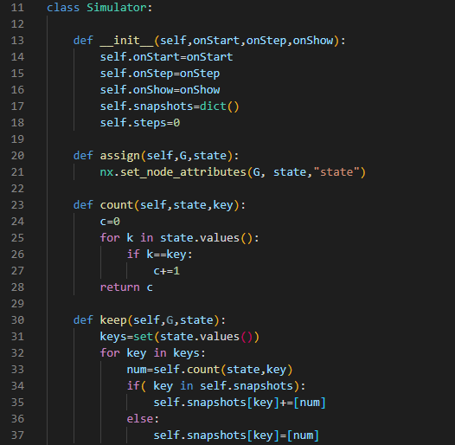
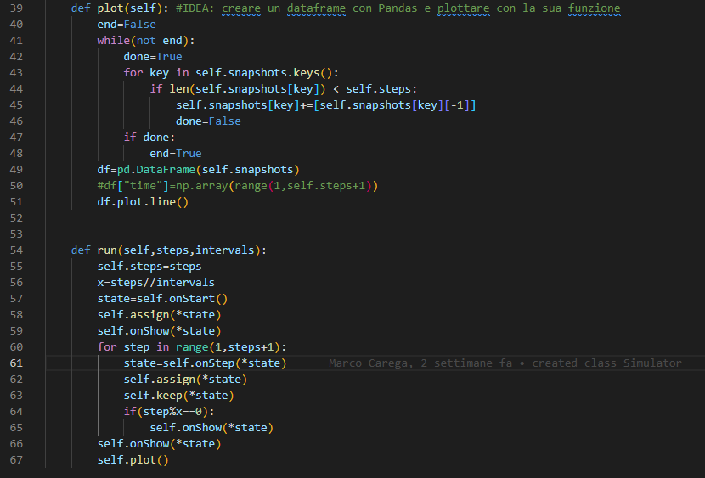
Classi implementate da noi (simulatore)

Slide 4
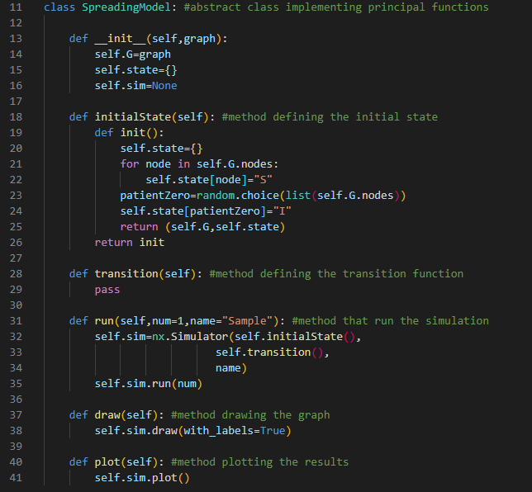
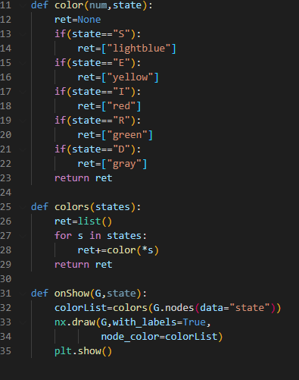
Classi implementate da noi
Spreading model
Utils

Slide 5
SIS

Slide 6
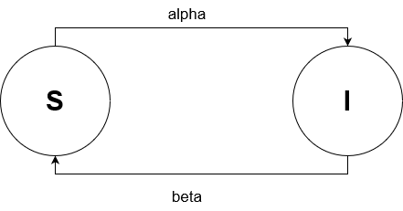

Slide 7
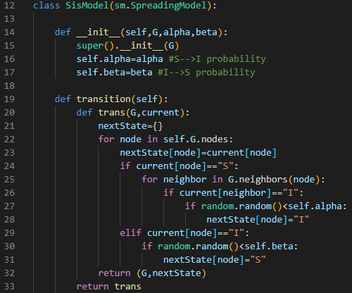
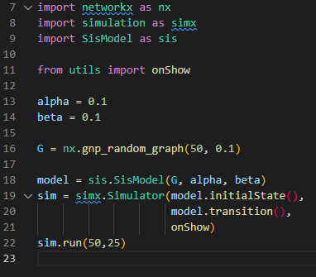
Codice
Test

Slide 8
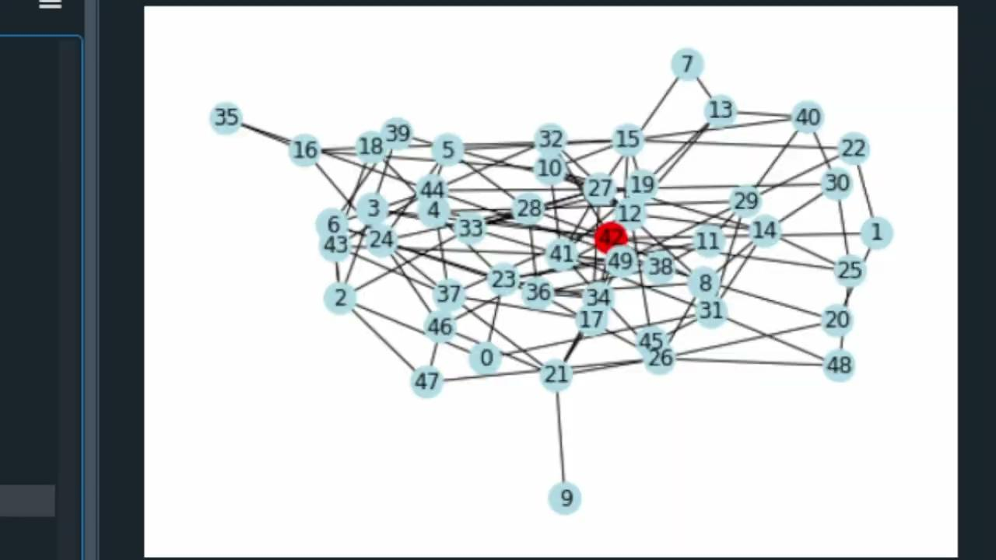
Caso medio

Slide 9
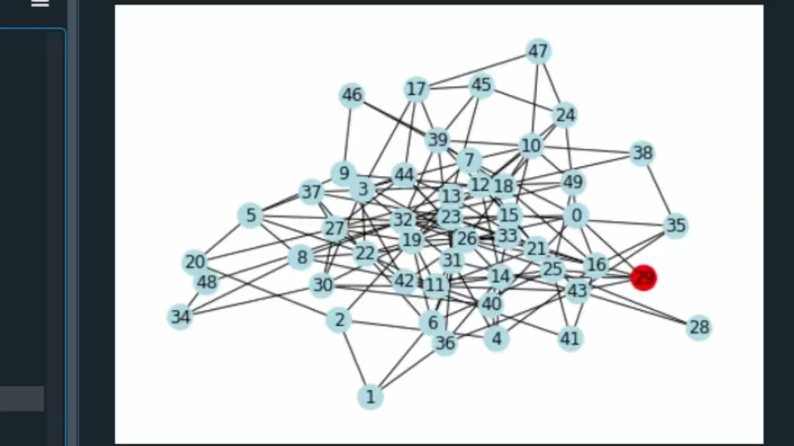
Nessun contagio

Slide 10
SIR

Slide 11
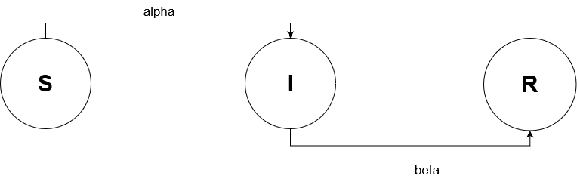

Slide 12
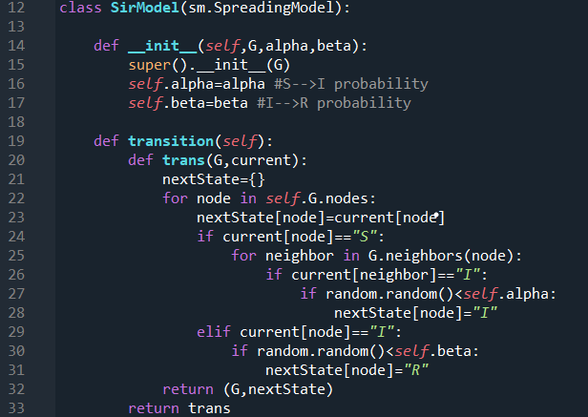
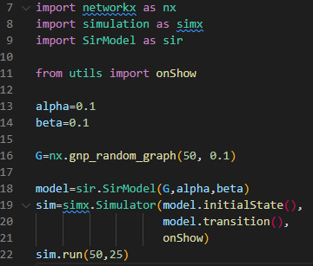
Codice
Test

Slide 13

Caso medio

Slide 14
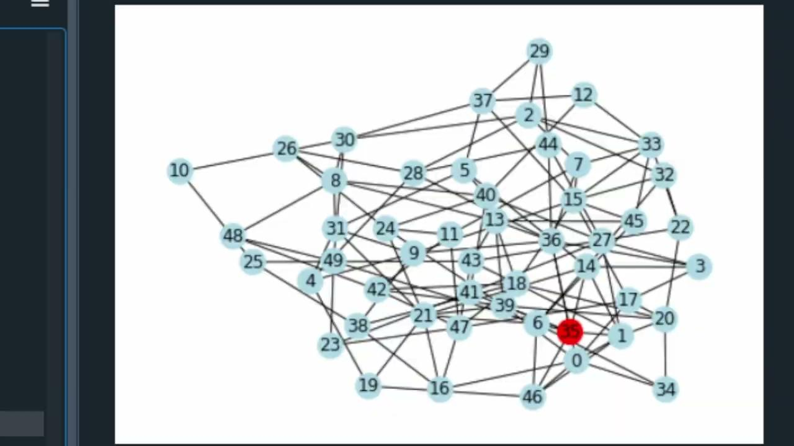
Guarigione istantanea

Slide 15
SIRS

Slide 16
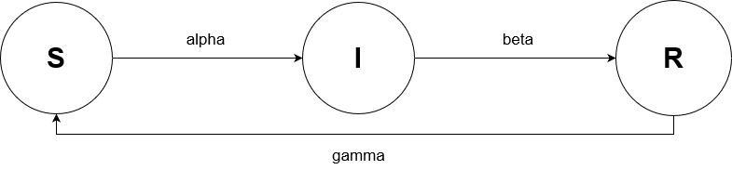

Slide 17
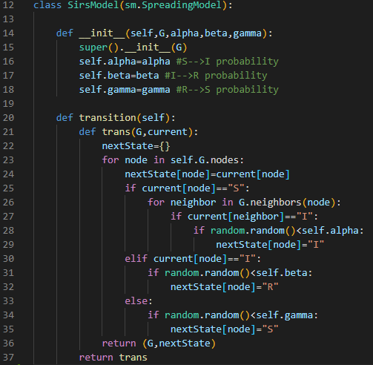
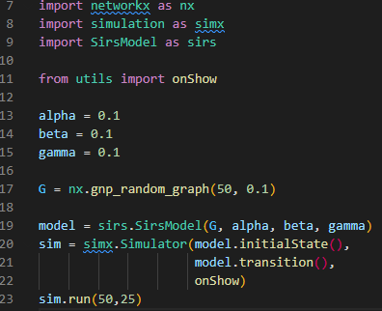
Codice
Test

Slide 18
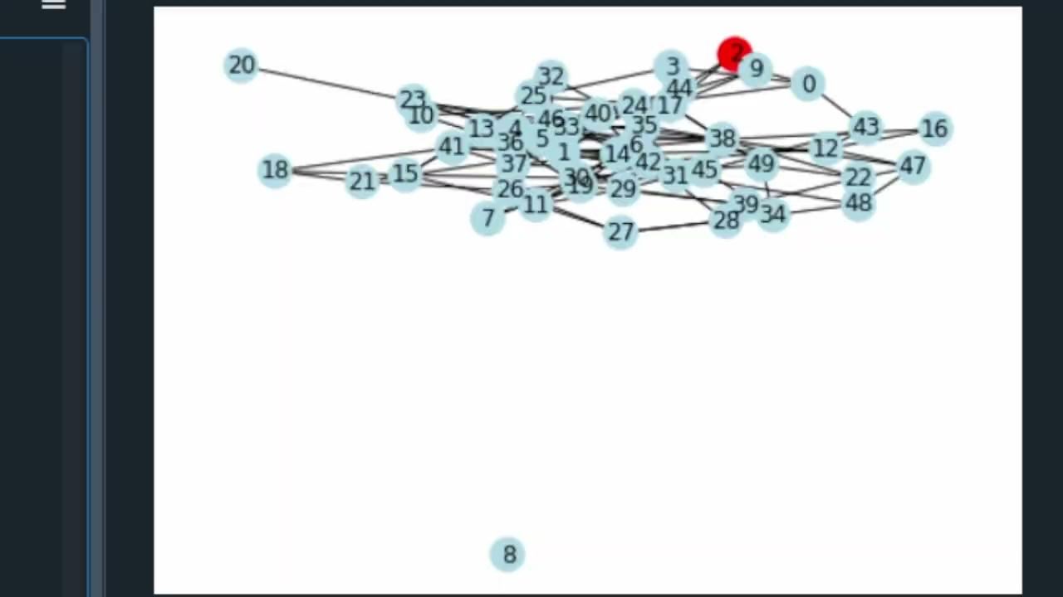
Caso medio

Slide 19
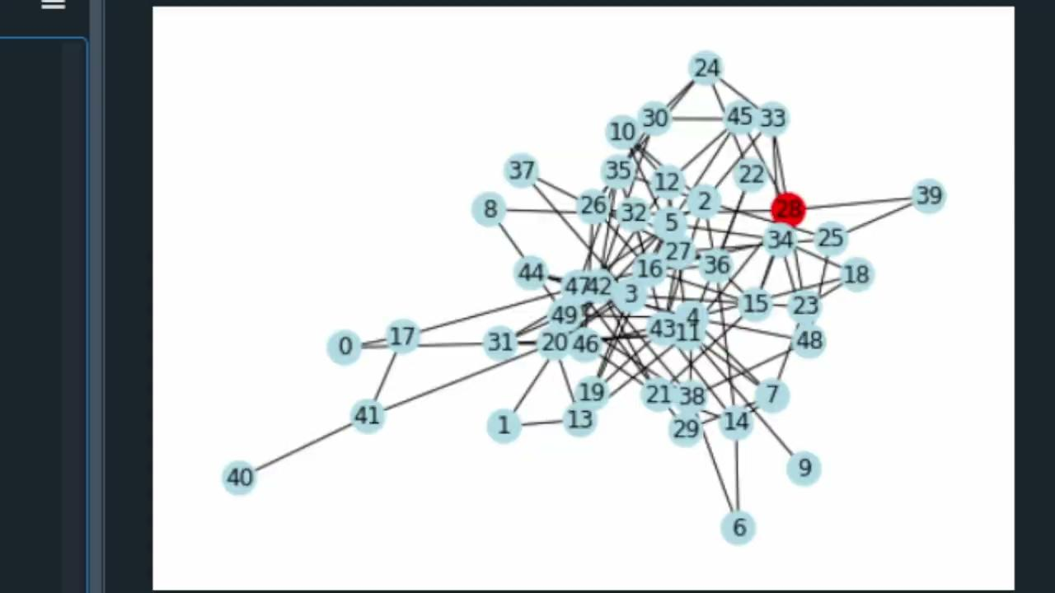
Guarigione rapida

Slide 20
SEIRDS
Perchè è meglio?

Slide 21
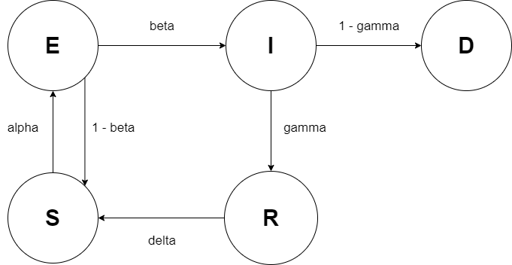

Slide 22
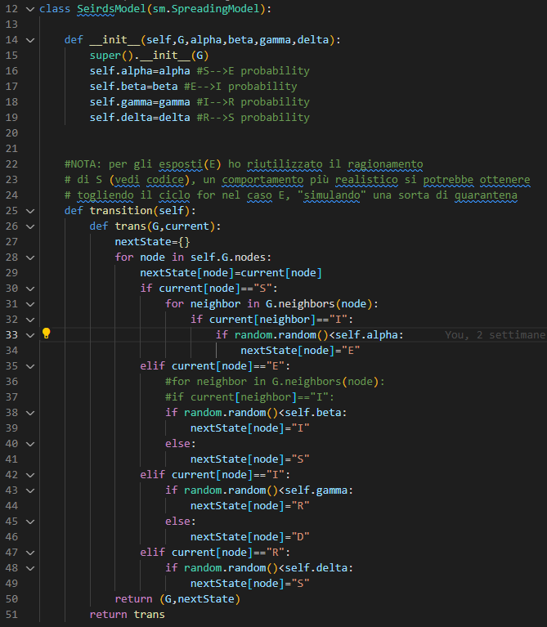
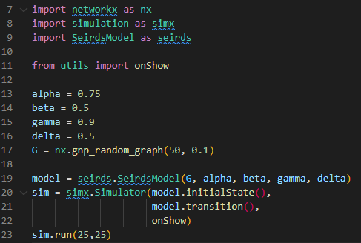
Codice
Test

Slide 23
Caso medio

Slide 24
Morte del paziente

Slide 25
Possibili migliorie al nostro lavoro
Early termination
Comportamento più realistico degli infetti/esposti
Più infetti al passo 0
Creazione forzata di Hub

Slide 26
La presentazione termina qui!
Ci sono domande?

